Slide 1
Öğretim İlke ve Yöntemleri
Yrd. Doç. Dr. Erkan Atalmış
12. Hafta

Slide 2
Geçen Hafta (Ünite 7-Öğretim Yöntem ve Teknikleri)
Grupla Öğretim Yöntem ve Teknikleri
Soru cevap, rol oynama, drama yöntemi, yaratıcı drama,benzeşim tekniği, beyin fırtınası, mikro öğretim yöntemi, altı şapkalı düşünme, deney
Bireysel öğretim Tekniği
Bireyselleştirilmiş öğretim, programlı öğretim, bilgisayar destekli öğretim

Slide 3
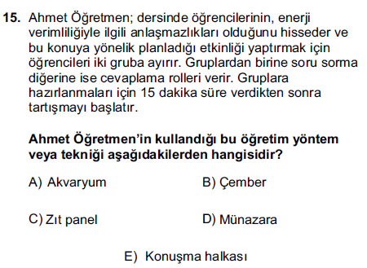
Cevap C
KPSS-2014

Slide 4
Konuşma Halkası:
Öğrencilerin görüş farklılıklarını görmek, birbirlerinin görüşlerine saygılı olmayı amaçlamak, sınıfta güven ve saygı ortamı oluşturarak empati becerisi kazandırmak amacıyla uygulanan tekniktir.
Soruda çember düzeninde oturmuş öğrencilere “Sen olsaydın” şeklinde başlayan empatik sorular soruluyorsa cevap konuşma halkasıdır.
Çember:
10 – 15 öğrenci çember şeklinde oturur.Bir başkan ve verilen cevapları not eden sekreter(ÖSYM diliyle “Yazman”) belirlenir.
Her konuşmacıya 1-2 dakika süre verilir.Gerekirse 2. tur yapılır.
Başkan süreci kontrol eder.Sırayla soru sorar.Sürecin sonunda değerlendirme ve kapanış konuşması yaparak etkinliği sonlandırır.
http://egitimbilimlerinotlari.com

Slide 5
Münazara:
Farklı düşüncede, farklı iki grubun jüri önünde tez-antitez şeklindeki fikirleri savunmaları sürecidir.
Kazanan – Kaybeden vardır.
Önemli olan konunun savunulma şeklidir.
Kazanmanın birinci şartı kendi fikrini çok iyi savunacaksın.
Jürinin ve Kazanan – Kaybedeninolduğu tek budur.
Zıt Panel:
Amaç, konunun tekrarını sağlayarak yeni fikirlerin ortaya çıkmasını sağlamaktır.
Sınıf iki gruba ayrılır.Lider seçilir.Sınıfın yarısı soru sorar.Yarısı cevap verir.
Süreç başlamadan her iki gruba da sınıfta 10-15 dakika hazırlık süresi verilir.Öğretmen iki gruba da bu sürede yardımcı olur.
http://egitimbilimlerinotlari.com

Slide 6
Akvaryum:
Gönüllü konuşmacılar iç çemberde.
Dinleyiciler dış çemberde yer alır.
Gönüllü öğrenciler sırayla sandalyeye otururlar ve fikirlerini açıklarlar.
Diğer öğrenciler gönüllü konuşmacının fikirlerini eleştiremez ama soru sorabilir.
Gönüllü öğrenci istediğinde soruları cevaplar.
İşi biten gönüllü öğrenci, dinleyici bölümüne geçer.
Öğretmen en son oturan olmalıdır.
http://egitimbilimlerinotlari.com

Slide 7
Kollekyum:
Biri soru soran, diğeri uzmanların, kaynak kişilerin oluşturduğu cevap veren iki grup oluşturulur.
Uzman grup konuya hazırlık yapan öğrencilerden oluşabileceği gibi alan uzmanlarından da oluşabilir.
Dinleyici – izleyici grubunda konuya ilgi duyan insanlardan oluşur.
http://egitimbilimlerinotlari.com

Slide 8
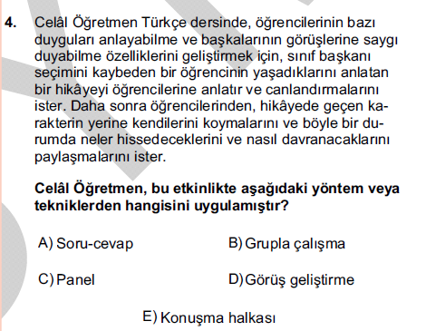
Cevap E
KPSS-2012

Slide 9
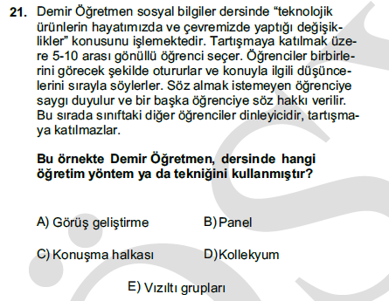
Cevap C
KPSS-2011

Slide 10
İçeriğin Düzenlenmesi
Doğrusal Programlama Yaklaşımı (Bloom ve Tyler)
Sarmal Programlama Yaklaşımı (Bruner)
Modüler Programlama Yaklaşımı (Vygotsky)
Piramitsel Programlama Yaklaşımı
Çekirdek Programlama Yaklaşımı
Konu Ağı-Proje Merkezli Proglama Yaklaşımı
Sorgulama Merkezli Programlama Yaklaşımı
?

Slide 11
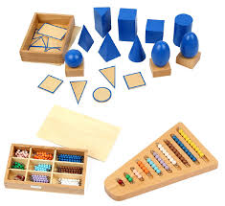
Bu Hafta (Ünite 8-Öğretimin Materyallerle Desteklenmesi)
Öğretimde Araç Gereç Kullanımının Sağlayacağı Faydalar
Öğretim Süresinde Kullanılacak Temel Materyaller
Ders Kitabı
Ünite Dergileri, Hikaye Kitapları
Gösterim Tahtaları
Öğretmen ve Öğrenci işbirliğiyle hazırlanan basit materyaller
Gruba özgün ve güncel materyaller
Zihin haritaları, kavram haritaları ve bilgi haritaları
Bulmacalar
Grafikler
Gerçek nesne ve modeller
Görsel işitsel araçlar
Video ve televizyon
Bilgisayar ve öğretimsel yazılım programları

Slide 12
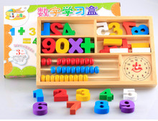
Öğretimin Materyallerle Desteklenmesi
Öğretim Programı
Hedef ve davranışlar
İçerik
Öğrenme öğretme etkinlikleri
Değerlendirme
Öğretim etkinlikleri yapılırken öğretimi daha somutlaştırmak, öğrencilerin derse katılımını ve ilgisini artırmak ve konuyu basitleştirmek için öğretim materyal kullanılmalıdır.

Slide 13
Öğretimin Materyallerle Desteklenmesi
Öğretim etkinlikleri yapılırken öğretimi daha somutlaştırmak, öğrencilerin derse katılımını ve ilgisini artırmak ve konuyu basitleştirmek için öğretim materyal kullanılmalıdır.
İşittiğimi unuturum, gördüğümü hatırlarım, yaptığımı öğrenirim.
Materyallerin kullanimi kadar materyallin uygun zamanda ve uygun şekilde kullanımı da önemlidir.

Slide 14
Öğretimde materyal kullanımnın Faydaları
Öğretilecek içerik öğrenciler için daha somutlaşır.
Kalıcı öğrenmeler olur
Öğrencilerin derse dikkat vermeleri daha kolay olur.
Öğrencilerin öğrenme güdüsü artar
Öğrenciler öğrenirken çok duyu organını kullanır.
Öğretmenin işini kolaylaştırır.

Slide 15
Öğretim Sürecinde Kullanılacak Temel Materyaller
Görsel Materyaller
Gerçek eşya ve modeller
Basılı materyaller (kitaplar ve dergiler)
Yazı ve gösterim tahtası (kara tahta, akıllı tahta, pazen tahta)
Hareketsiz resimler
Projektörler ve grafikler
İşitsel Araçlar
Radyo
Teyp ve kompakt disk
Görsel-İşitsel Araçlar
Film makinesi ve hareketli resimler
Televizyon, video ve kamera
Bilgisayar

Slide 16
Öğretmen ve Öğrenci İşbirliğiyle Hazırlanan Basit Materyaller
Basit sade ve anlaşılır olmalı
Amaçlara uygun olmalı
Önemli ve özet bilgiler içermeli
Önemli noktaları vurgulamalı
Öğrencinin pedogojik özelliklerine uygun olmalı
Öğrenciye alıştırma ve uygulama imkanı sağlama
Öğrencinin kullanımına ve erişimine açık olmalı
Dayanıklı olmalı
Güncelleştirilebilmeli

Slide 17
Zihin Haritaları, Kavram Haritaları ve Bilgi Haritaları
Öğrencilerin üretkenliklerin ve yaratıcılıkların gelişmesine önemli katkılar sağlar.
Zihin Haritaları:
ana ve yardımcı veya ilişkili düşüncelerin çiziminden faydalanarak görselleştirilmesi amaçlanır
Derste not tutmada veya ders notlarının yeniden düzenlenmesinde de kullanılabilecek etkili bir tekniktir.
Kavram haritaları
Kavramalar arasındaki ilişkileri görsel olarak sunan iki boyutlu görsellerdir
Bilgi Haritaları
Bilgilerin arasındaki ilişkileri görsel olarak sunan iki boyutlu görsellerdir

Slide 18
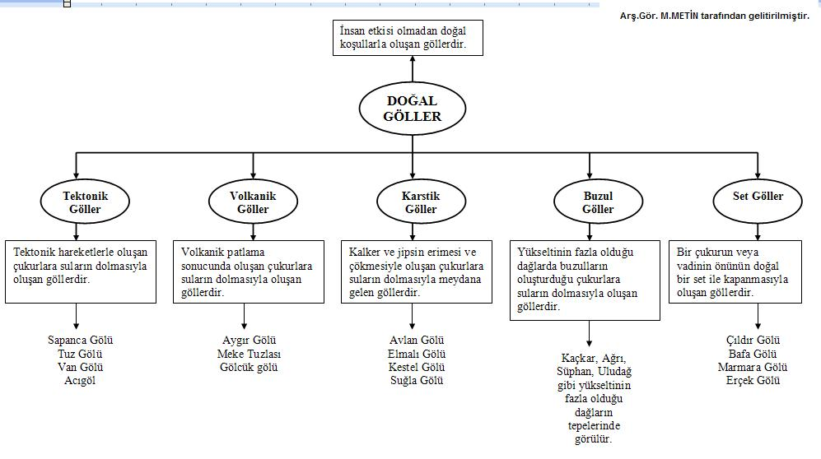
Bilgi Haritası
http://egitimcigenc.net/bilgi-haritasi-nedir-egitimdeki-yeri-kullanim-alanlari-t1242.html

Slide 19
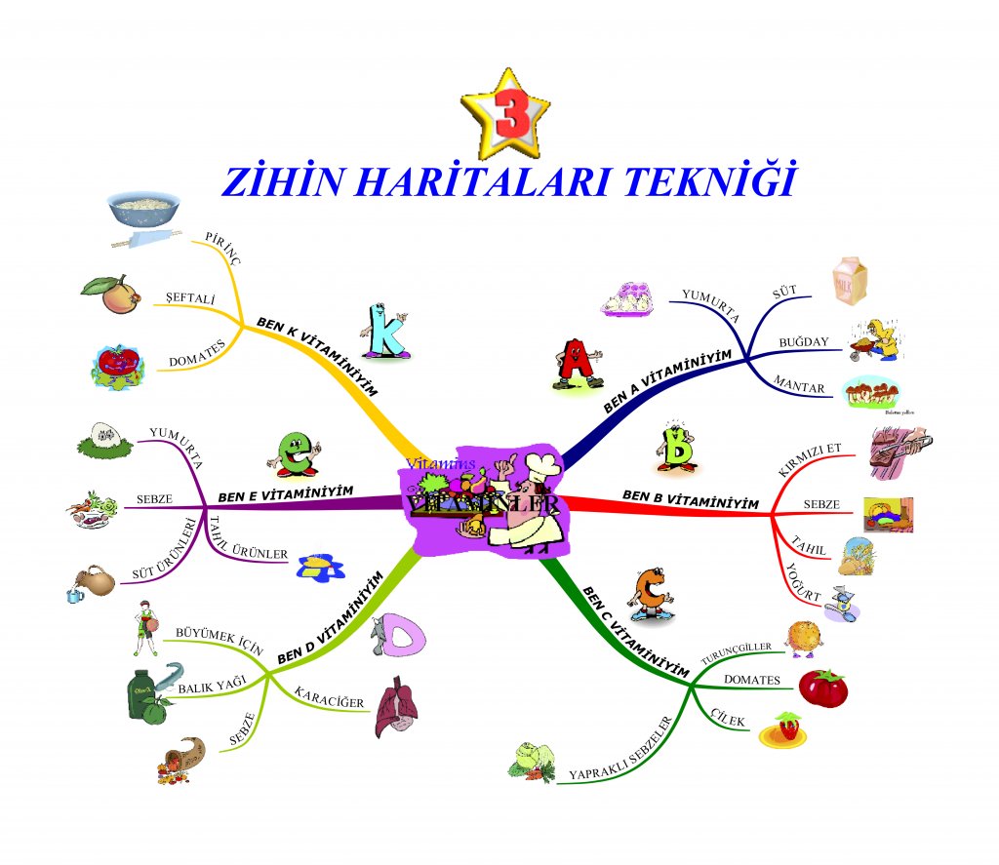
Zihin Haritası
http://www.aythink.com.tr/egitim/zihin-haritalari/

Slide 20
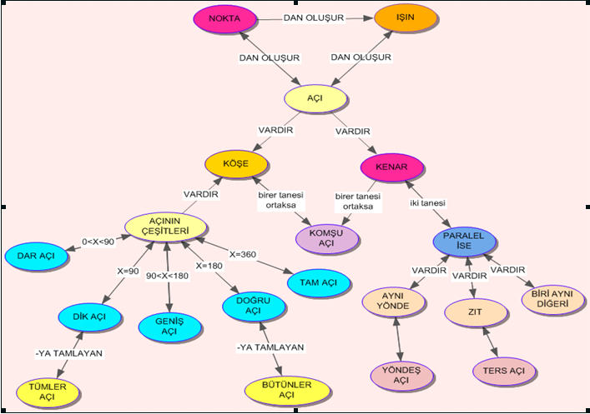
Kavram Haritası
https://sibelbacak.wordpress.com/e-portfolyo/kavram-haritasi/

Slide 21
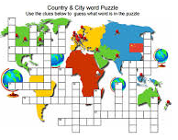
Bulmacalar
Eğlenirken öğretir
Anlamayı ve öğrenemyi sağlamada etkili bir yoldur
Birlikte yapılmaya müsait olduğundan işbirlikçi öğrenmede de müsaittir.
Kelime hazinesi oluşturmada en etkili yoldur.

Slide 22
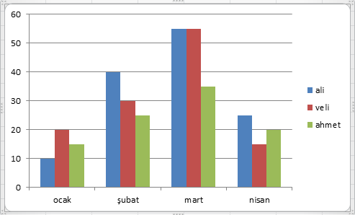
Grafikler
Çok sayıda karmaşık sayısal veya orantılı verilerin okuyucu tarafından kolay bir şekilde anlaşılamsını temin etmek için kullanılır.
Değişkenler arasındaki ilişkiyi göstermede faydalı olacaktır.
Grafik çizilirken
Herbir eksen ve boyutun neyi ifade ettiği açık ve net olmalı
İki boyutlu kategorik değişkenlerde yatay eksen kategorik değişkeni, dikey eksen sayısal verileri göstermektedir.

Slide 23
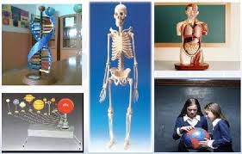
Gerçek Nesne ve Modeller
Bazı konuların sunumunda gerçek eşya veya nesne kullanılması ekonomik olamayacağından bir maket veya model kullanılması öğretilecek konuyu pekiştirmektir.
Sınıfa kayank kişileri getirme, bazı hayvan modellerini getirme...

Slide 24
Materyallein Öğrenme Etkililikleri
Gerçek Nesne > Modeller > Video > Resim > Çizim > Metin

Slide 25
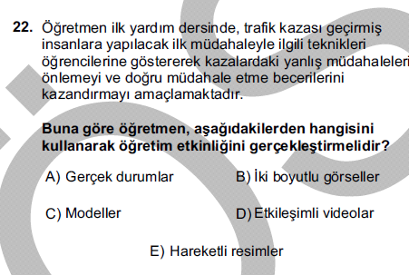
Cevap C
KPSS-2013

Slide 26
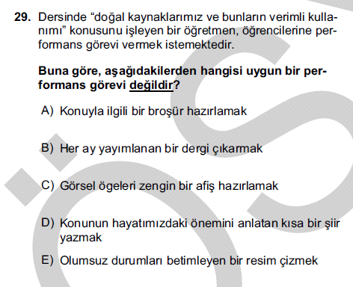
Cevap B
KPSS-2012

Slide 27
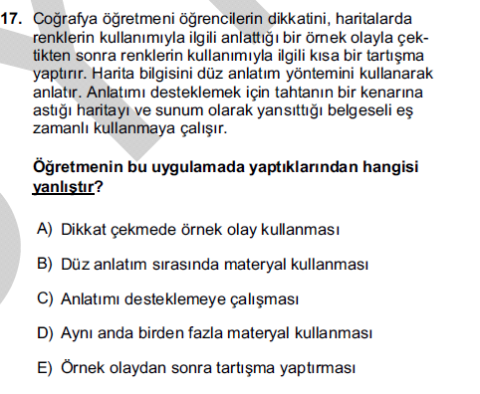
Cevap D
KPSS-2012

Slide 28
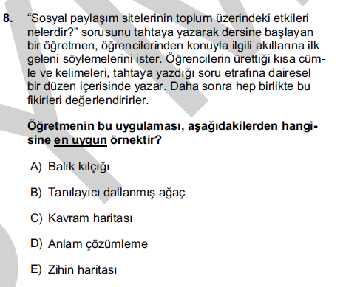
Cevap E
KPSS-2012

Slide 29
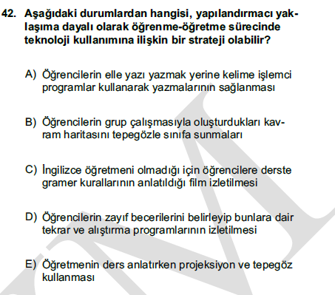
Cevap B
KPSS-2011

Slide 30
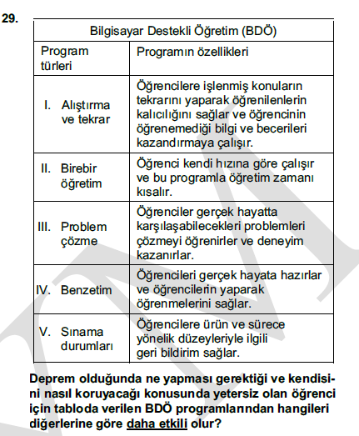
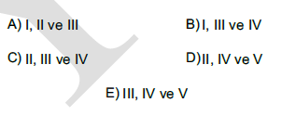
Cevap B
KPSS-2011

Slide 31
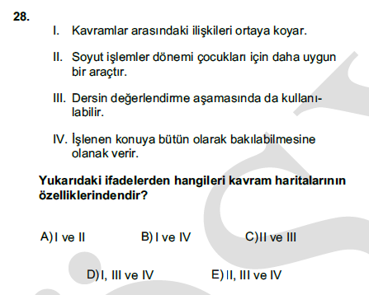
Cevap D
KPSS-2011

Slide 32
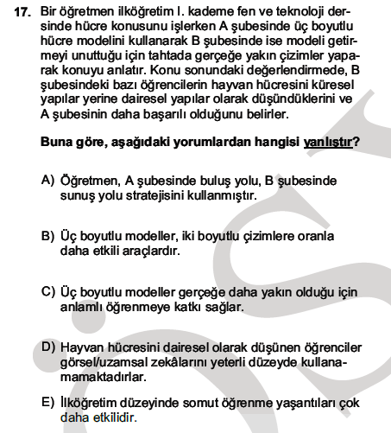
Cevap A
KPSS-2011

Slide 33
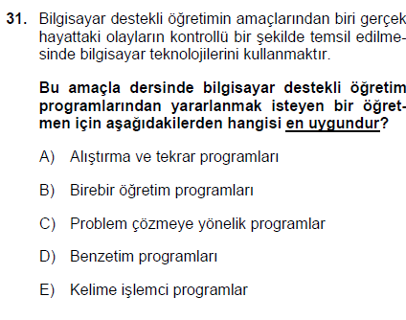
Cevap D
KPSS-2010

Slide 34
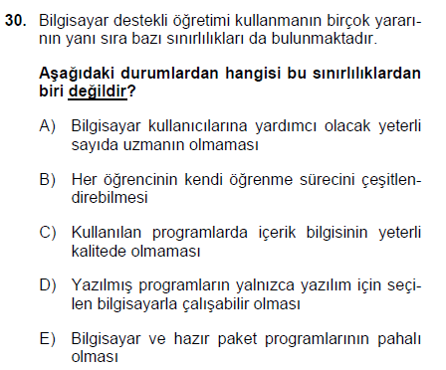
Cevap B
KPSS-2010

Slide 35
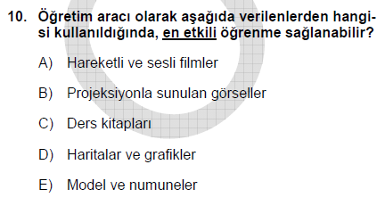
Cevap E
KPSS-2008

Slide 36
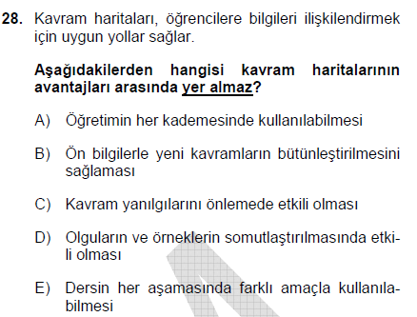
Cevap D
KPSS-2010

